Slide 1
DS 12주차 수업 팀과제
연관성 분석
팀 AOA
경영학과 2014109050 박한솔
경영학과 2015126062 신지수

Slide 2
01
연관 규칙의 여러가지 평가 척도
1. 지지도(support)
거래 집합에서 해당 항목집합의 상대적 발생 빈도를 나타낸다. 항목 x의 지지도는 x의 거래 수 나누기 전체 거래수로 계산 가능하다.
2.신뢰도(confidence)
선행조건을 포함하는 모든 거래들 중 규칙의 결과가 발생할 가능성을 나타낸다. X → Y 신뢰도는 X와 Y가 함께 발생할 때의 지지도 나누기 항목 X의 지지도로 계산된다.
3. 향상도(lift)
연관규칙(X → Y)로 인해 항목 Y를 포함하고 잇는 거래의 비율이 증가한 정도를 나타낸다. X와 Y가 함께 발생할 때의 지지도를 항목 X의 지지도와 Y의 지지도의 곱으로 나눠 계산한다.
4. IS(Interest-Support)측도
향상도와 지지도의 곱에 제곱근을 취한 값으로, 향상도와 지지도가 모두 높은 경우에만 높은 값을 가지므로, 향상도 도는 지지도 한족만 높은 rule은 제외할 수 있음

Slide 3

02
Titanic Dataset
타이타닉 데이터셋을 활용하여 승객의 나이, 성별, 요금 등 속성간의 연관성을 분석해보고자 한다.
속성을 입력할 때는 모두 1또는 0 이진형으로 변환해주어야 한다.

Slide 4
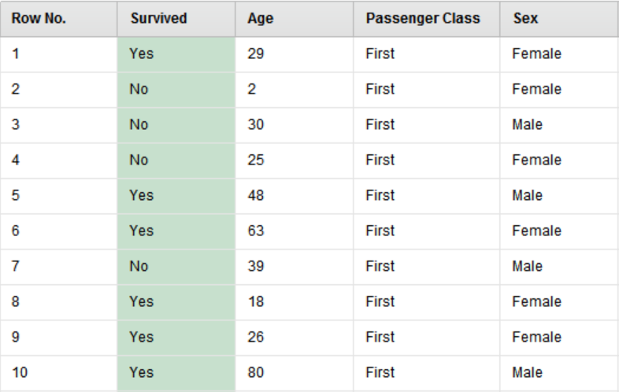
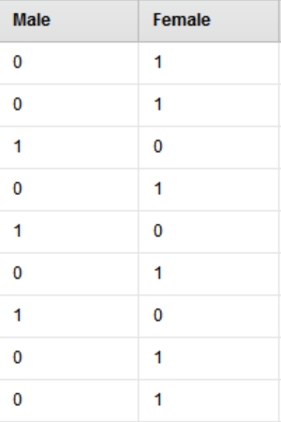
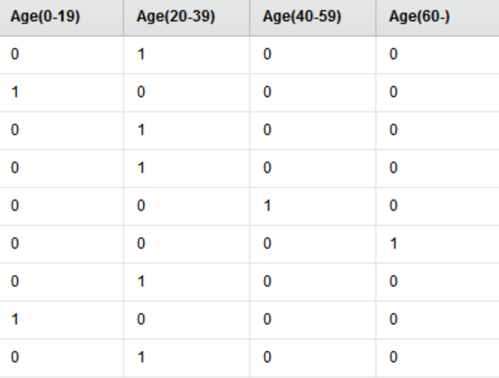
03
연관성 분석 모델 생성
<기존 데이터셋>
<속성을 분리한 이후의 데이터셋>
먼저 원 데이터셋의 속성을 분리해주는 작업을 해야 한다.
Generate attribute 오퍼레이터를 통해 범위 또는 클래스 일치 여부에 따라 속성을 분리하였고 분리한 속성에 적용될 때 1 값을 부여하였다.

Slide 5
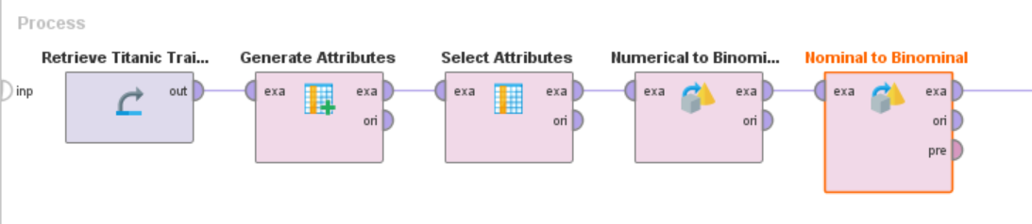
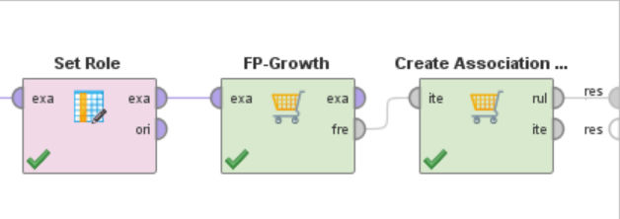
04
연관성 분석 모델 생성
<연관성 분석 모델 생성 process>
FP-Growth에서 아이템 셋을 생성하고, support(지지도) 수준을 결정하여 일정 수준 이상의 지지도를 갖는 아이템 셋만 채택한다. Create Association 오퍼레이터에서는 confidence, lift 등의 기준으로 규칙들을 추출할 수 있다.

Slide 6
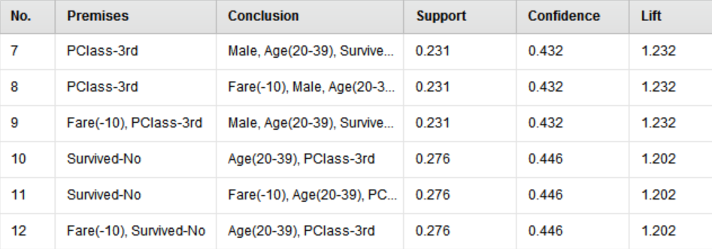
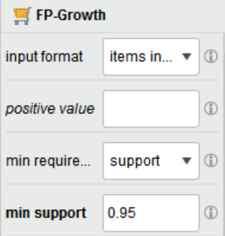
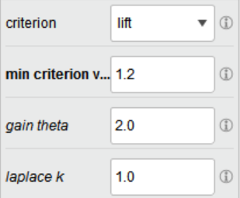
05
연관성 분석 모델 생성
<FP-Growth와 Create Association Rules 파라미터>
<프로세스 결과 일부>
FP-Growth 파라미터에서 개별 아이템 셋 선정 시 support를 0.95 이상인 것들로 채택하고,
Create Association Rules 파라미터에서는 lift를 기준으로 하여 1.2가 넘는 Rule들을 추출하였다.
프로세스를 돌리면 오른쪽과 같이 77개의 연관 규칙이 도출되었다.

Slide 7
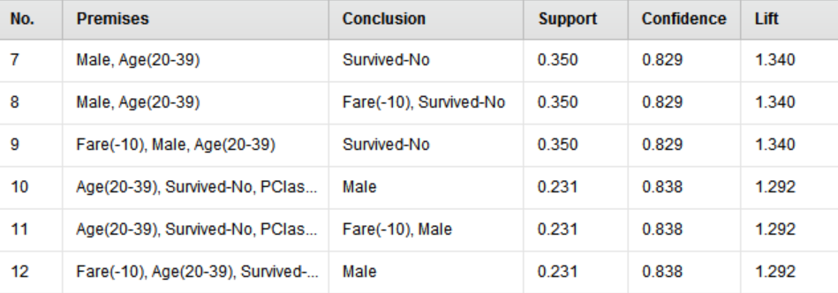
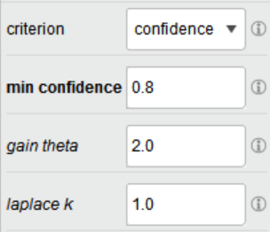
06
연관성 분석 모델 생성
<FP-Growth와 Create Association Rules 파라미터>
<프로세스 결과 일부>
다음으로, FP-Growth 파라미터는 그대로 유지하고(support - 0.95),
Create Association Rules 파라미터에서는 confidence를 기준으로 하여 0.8이 넘는 Rule들을 추출하였다.
프로세스를 돌리면 오른쪽과 같이 40개의 연관 규칙이 도출되었다.

Slide 8
07
규칙 선정
위와 같이 5개의 규칙을 선정해보았다. support 수치, lift 수치, confidence 수치가 높은 것을 위주로 선정하였고,
우리가 관심 있는 정보는 어떤 경우에 survive가 yes이고 no인지(사람의 생사에 연관이 있는 속성이 무엇인지)이므로
Conclusion가 survived-Yes 또는 No 단일로 되어있는 것으로 선정하였다.
특히 흥미로웠던 점은, 남성인 경우 10,000불 미만의 요금을 지불, 나이가 20-30대, 3등급 좌석을 이용하였을 때 생존율이 낮다는 것과
10,000불 미만의 탑승료를 지불한 여성의 경우 생존율이 높다는 것이었다.

